Slide 1


위닉스 5월
제습기 & 공기청정기 체험단
미션가이드
체험단 진행담당자 문의전화 – 정선희 부장
02.3668.9733 / 010.8786.0030
jsunny7172@dreammiz.com

Slide 2
미션
활동소개
미션 총 2회 진행
[1차] 5월 23일(수) ~ 5월 28일(월)
[2차] 5월 29일(화) ~ 6월 7일(목)
1
미션 가이드에 따라 아래 3곳에 후기 작성
[1차] 3건 작성 → 네이버 블로그(1건) + 카페(1건) + 개인 SNS(1건)
[2차] 3건 작성 → 네이버 블로그(1건) + 카페(1건) + 개인 SNS(1건)
카페 바이럴 시, 블로그에 작성한 후기를 토대로하여 텍스트 3~5줄 분량으로(사진 1개 첨부)
자연스럽게 작성해주세요.(댓글 유도 필수, 댓글 수 무조건 1개 이상, 답댓글 작성 필수)
※ 카페 바이럴 예시: http://cafe.naver.com/remonterrace/21084558
SNS 후기는 인스타그램, 페이스북이면 더욱 좋습니다.^^ 본인이 활발한 활동을 하는 SNS에 후기 남겨주세요. 유튜브를 이용하시는 분들도 후기를 유튜브로 남겨도 무방합니다.
2

Slide 3
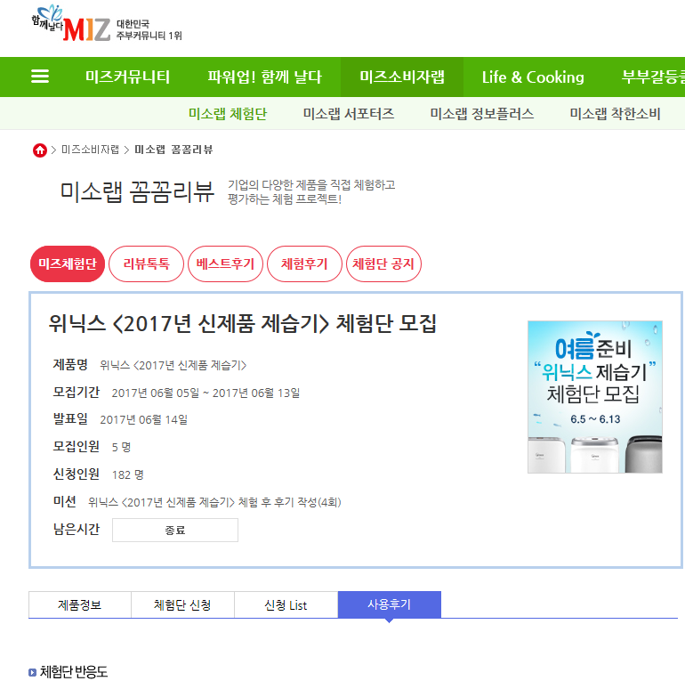
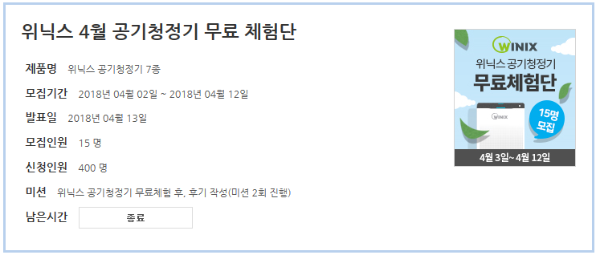

미션보고
미즈 체험후기 게시판
[위치]
미즈 > 미즈 소비자랩 > 미소랩 체험단 > 체험후기 > 위닉스 제습기 체험단
http://www.miz.co.kr/monitor/comment_list.htm?uno=521
[가이드]
블로그 포스팅 URL을 입력하면 자동으로 불러올 수 있습니다.
SNS와 카페에 작성하신 URL도 첨부해주시기 바랍니다.
[1차 미션] 5월 28일(월)까지 업로드
[2차 미션] 6월 7일(목) 까지 업로드

Slide 4
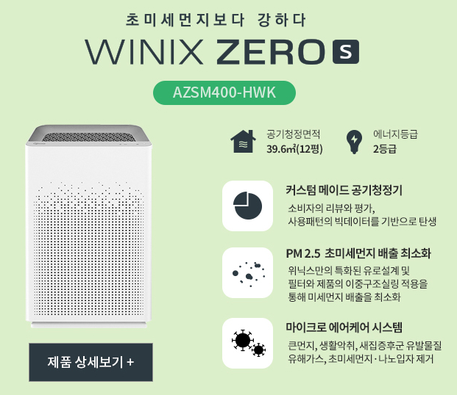
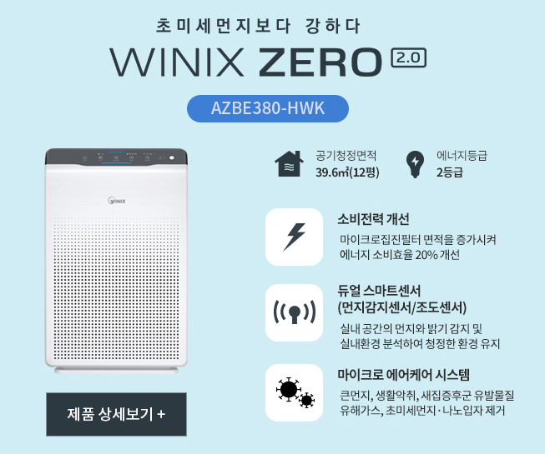
체험 제품
활동소개
체험하시는 ★제품의 상세페이지★를 참고하시어 후기 작성하시기 바랍니다.^^
WINIX ZERO S
WINIX ZERO 2.0
제품 상세 페이지
http://www.winix.com/product/productview1?c_code=010400&pcode=3556414848
제품 상세 페이지
http://www.winix.com/product/productview1?c_code=010400&pcode=3556726631

Slide 5
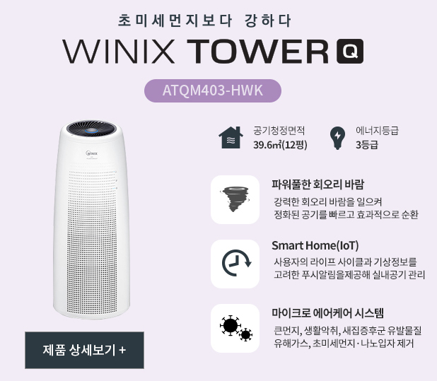
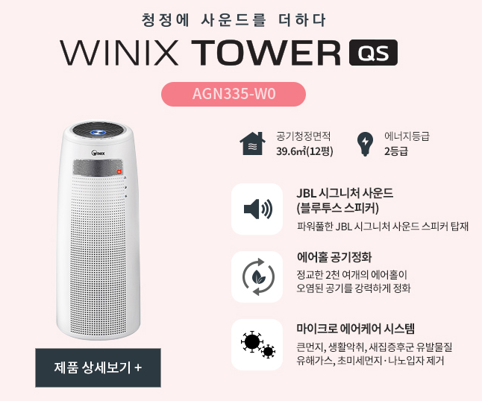
체험 제품
활동소개
체험하시는 ★제품의 상세페이지★를 참고하시어 후기 작성하시기 바랍니다.^^
WINIX Q
WINIX Q300S
제품 상세 페이지
http://www.winix.com/product/productview1?c_code=010400&pcode=3556726900
제품 상세 페이지
http://www.winix.com/product/productview1?c_code=010400&pcode=3533093930

Slide 6
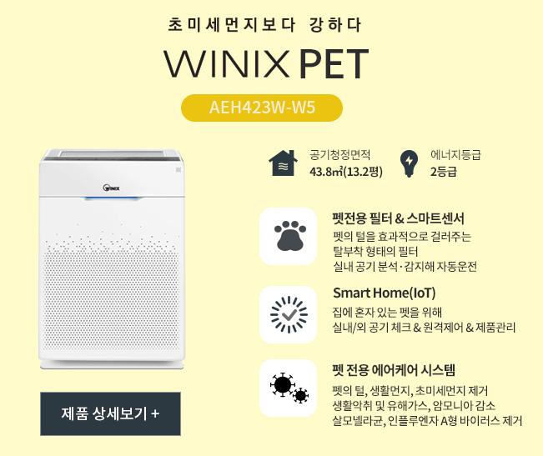
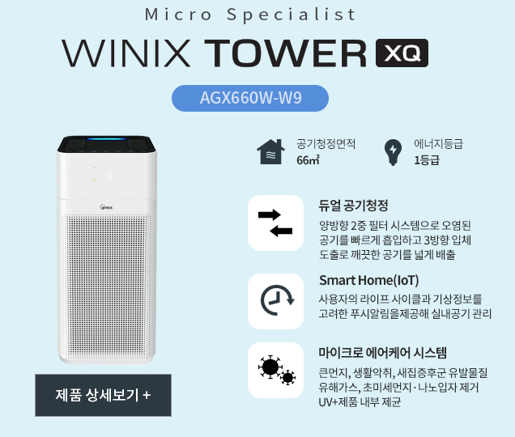
체험 제품
활동소개
체험하시는 ★제품의 상세페이지★를 참고하시어 후기 작성하시기 바랍니다.^^
WINIX PET
WINIX XQ
제품 상세 페이지
http://www.winix.com/product/productview1?c_code=010400&pcode=3512888878
제품 상세 페이지
http://www.winix.com/product/productview1?c_code=010400&pcode=3534107481

Slide 7
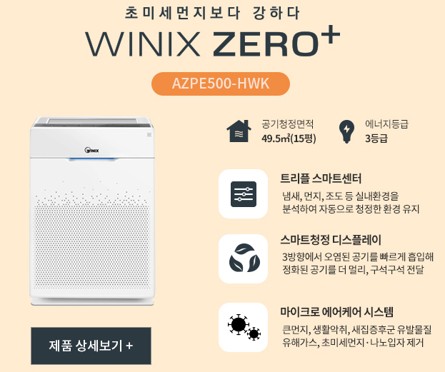
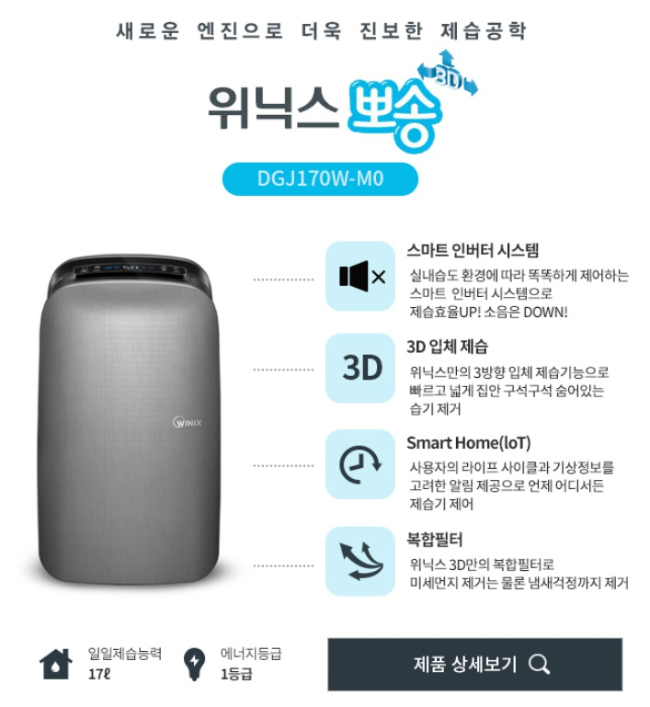
체험 제품
활동소개
체험하시는 ★제품의 상세페이지★를 참고하시어 후기 작성하시기 바랍니다.^^
WINIX ZERO+
WINIX 뽀송3D
2018 NEW 위닉스 펫 신제품으로 발송
제품 상세 페이지
http://www.winix.com/product/productview1?c_code=010400&pcode=3561928215
제품 상세 페이지
http://www.winix.com/product/productview1?c_code=010100&pcode=3536654854

Slide 8
미션주제
활동소개
총 2회 후기 작성
- 공기청정기 & 제습기 기능, 성능, 이슈 등 차수별로 부여되는 주제에 따라 체험 리뷰 작성
구분 | 주제 | 내용
1차 | 개봉기 작성 (제품의 전반적인 특징이 부각) | - 제품 디자인, 기능 위주로 설명
2차 | 7~10일 이상 사용후기 (사용후기+사용이점+제품추천 내용) | 아래내용 필수 삽입 사용후기(디자인, 기능, 가성비) 사용이점(아이, 가족건강, 날씨영향) 제품 추천 내용 +) 체험 제품의 특징이 부각되도록 작성 +) 가정에서 공기청정기, 제습기를 사용하는 자연스러운 모습의 사진
작성된 콘텐츠는 재가공되어 마케팅 수단으로 사용될 수 있습니다.^^ (ex. 위닉스 공식 블로그, 네이버 파워콘텐츠 영역에 게재 등)
※ 1, 2차 미션주제는 변동될 수 있습니다.
공기청정기 키워드
공기청정기, 공기청정기 추천, 제품명, 위닉스 공기청정기, 가성비 공기청정기, 미세먼지, 초미세먼지,미세먼지·초미세먼지 공기청정기, 공기청정기순위, 공기청정기 효과, 공기정화, 집냄새제거, 실내공기
제습기 키워드
제습기, 제습기추천, 제습기순위, 원룸제습기, 미니제습기, 위닉스제습기, 집안습기제거, 제습기효과, 가정용제습기추천, 미니제습기, 제습기용량, 공기청정제습기, 제습공기청정기, 장마, 비오는날, 습도낮추는법, 집이습할때, 제습기사용법, 가정용제습기추천, 인버터제습기

Slide 9
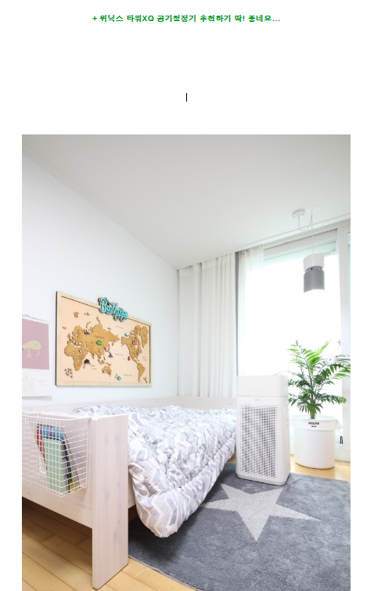
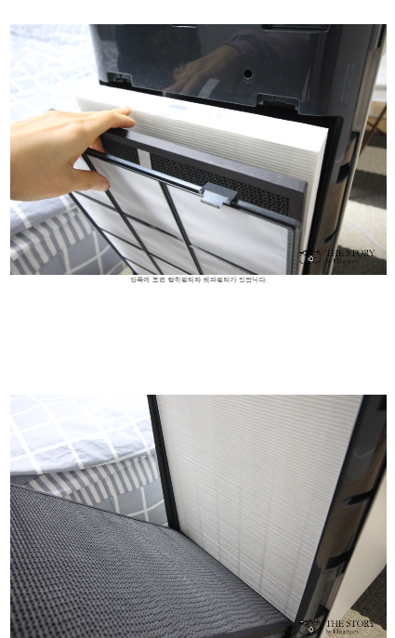
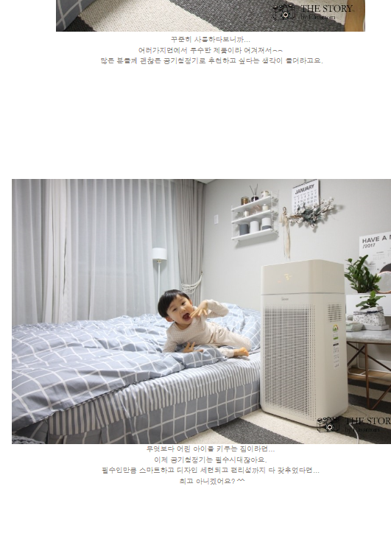
예시
블로그 포스팅
★사진 멋지게 찍기★
제목 : 위닉스 타워XQ 공기 청정기 추천하기 딱! 좋네요~

Slide 10
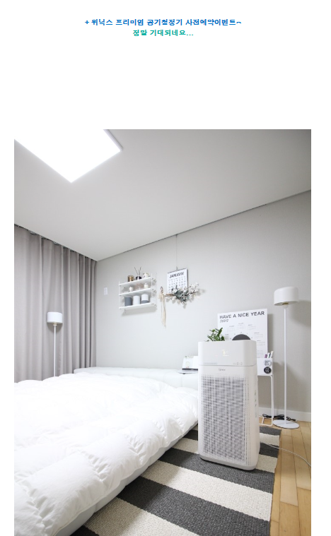
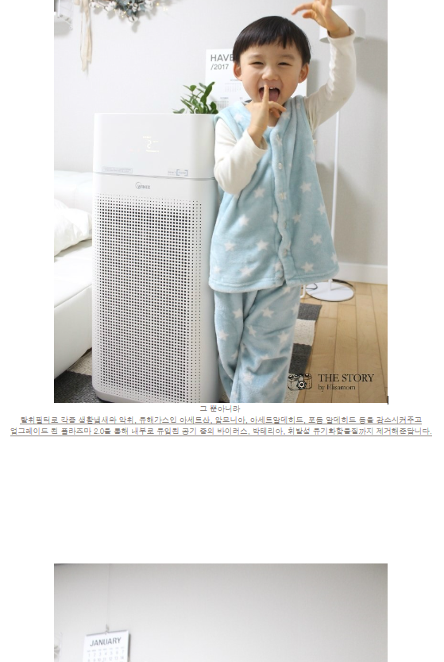
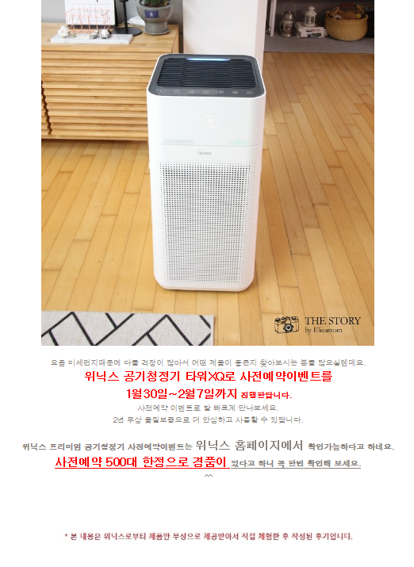
예시
블로그 포스팅
★사진 멋지게 찍기★

Slide 11
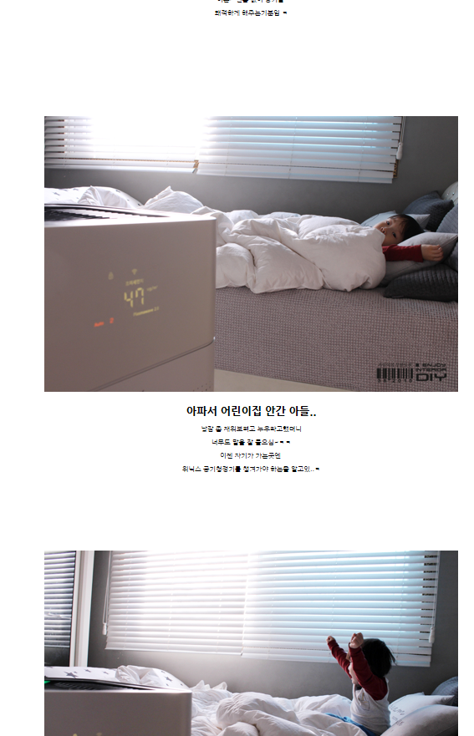
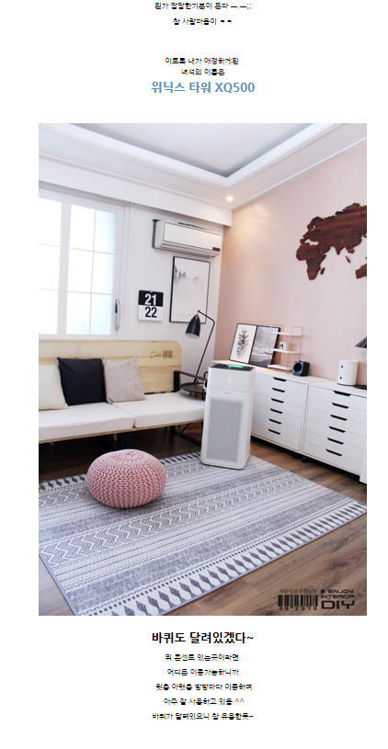
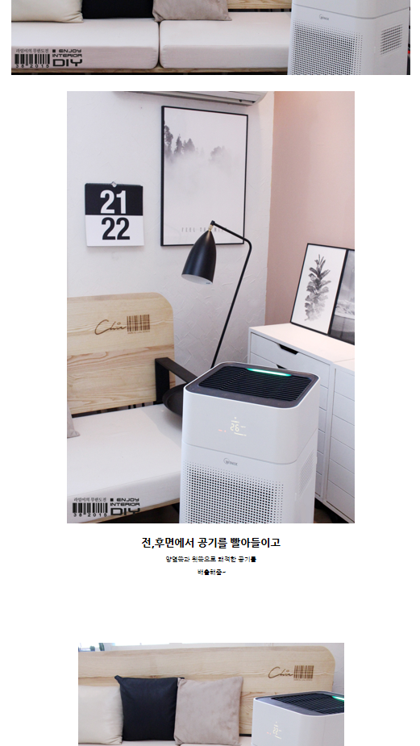
예시
블로그 포스팅

Slide 12
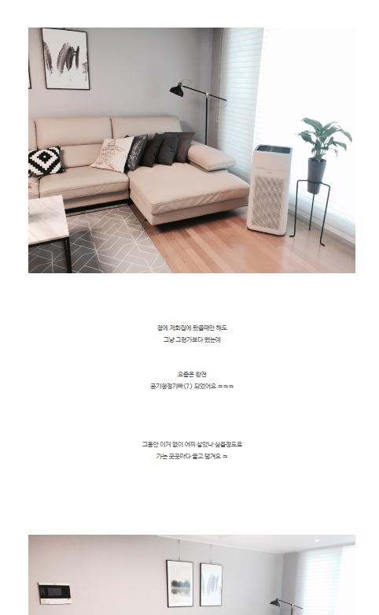
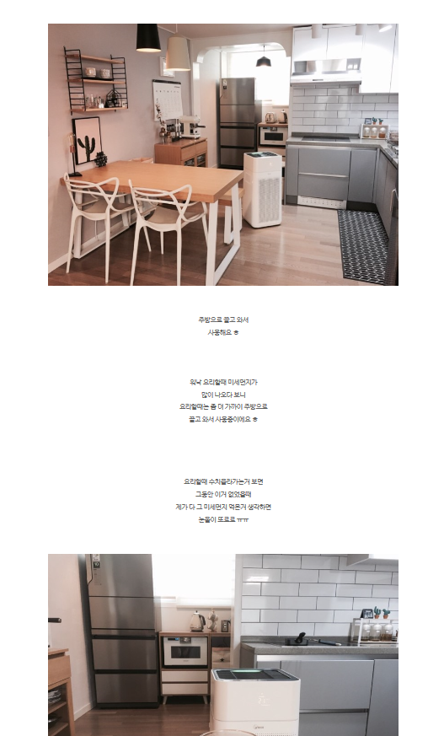
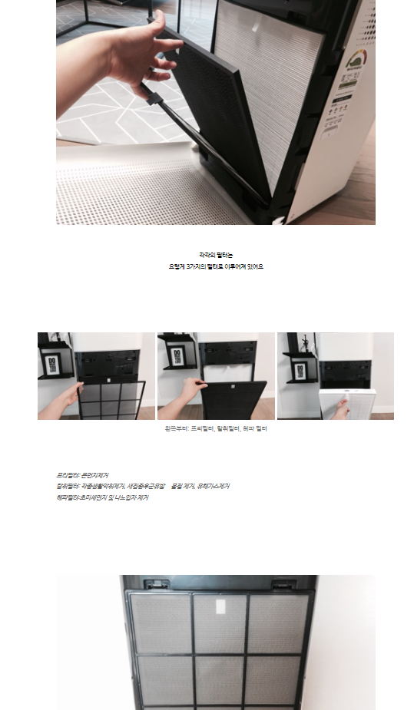
예시
블로그 포스팅

Slide 13
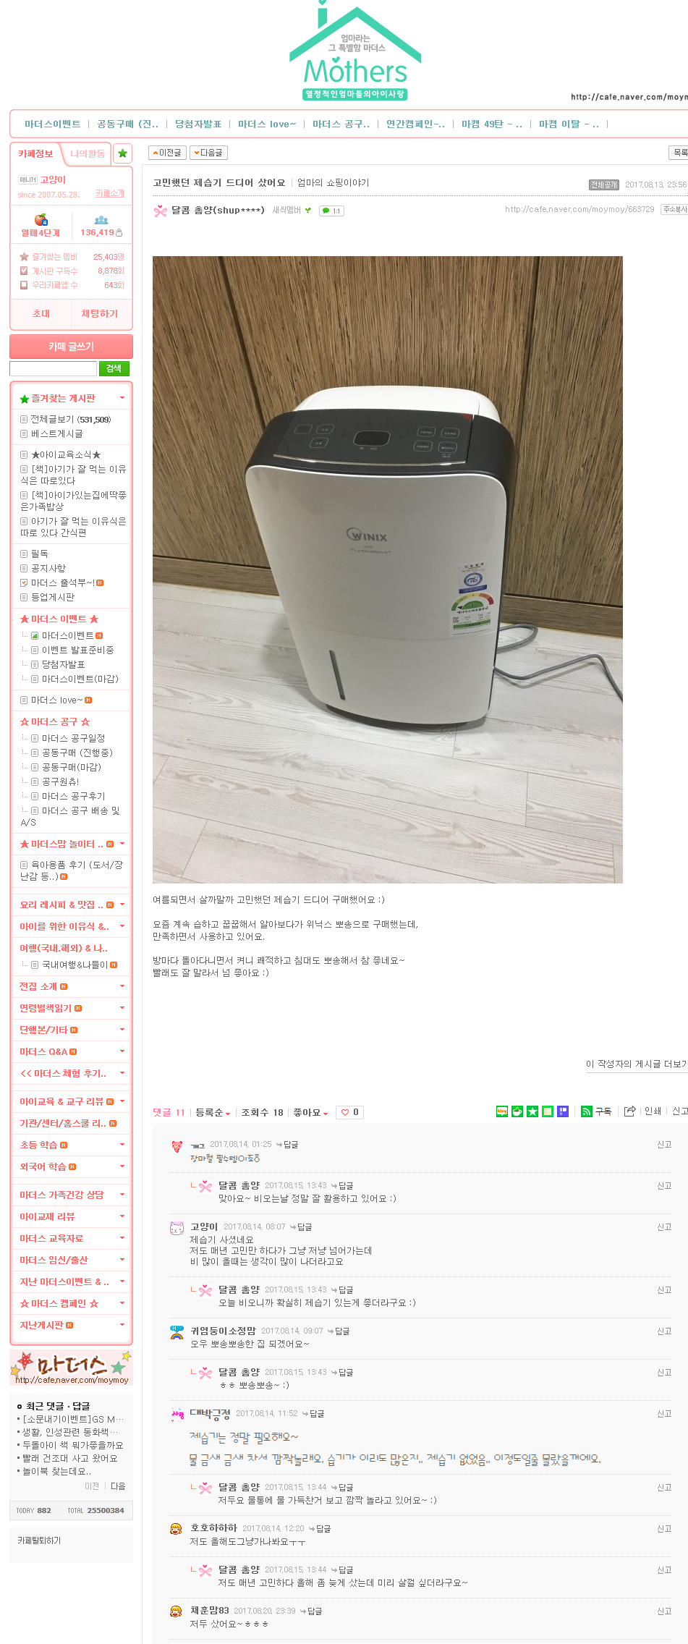
예시
카페 바이럴 가이드
블로그에 작성한 후기를 토대로하여 텍스트 3~5줄 분량으로 (사진 1개 첨부) 간략하게 작성해주세요.
댓글유도 및 1개 이상 댓글을 달아주세요.
댓글이 달릴 경우, 답댓글 꼭~ 달아주세요.
카페 예시
└ http://cafe.naver.com/remonterrace/21084558
└ http://cafe.naver.com/moymoy/663729
└ http://cafe.naver.com/remonterrace/21100146

Slide 14
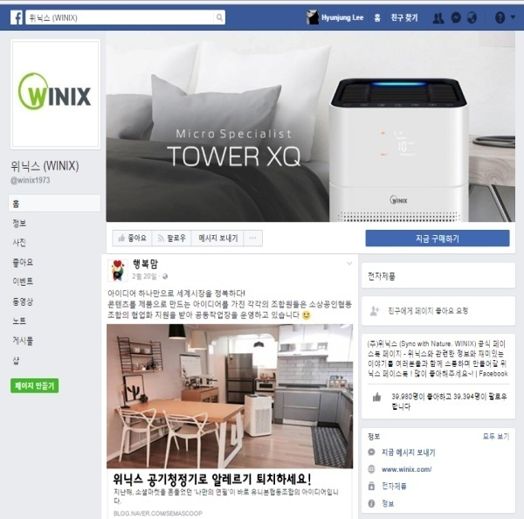
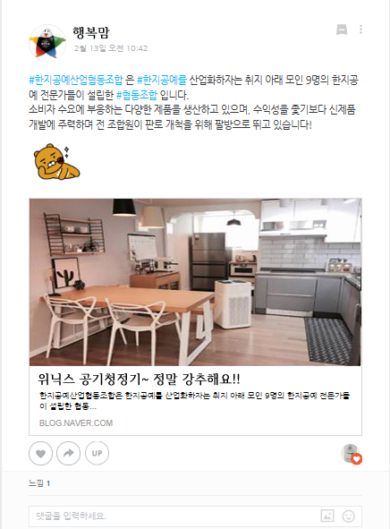
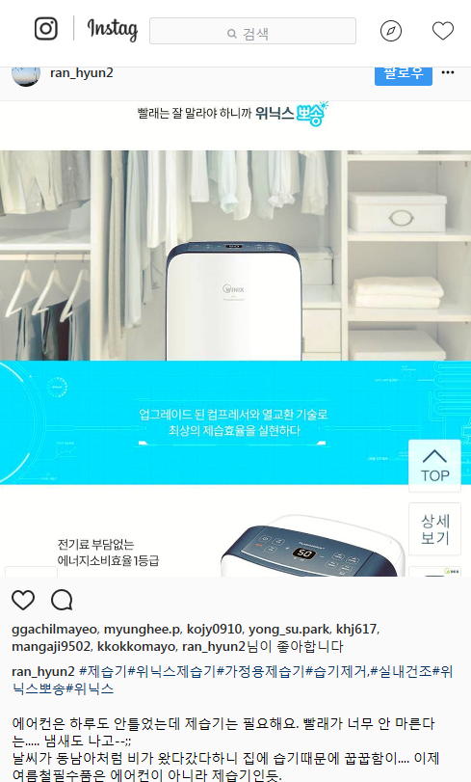
예시
SNS 바이럴 가이드
페이스북
카스
인스타그램
사진이 나오도록 업로드
블로그 포스팅 URL 삽입
해쉬태그 삽입

